Slide 1
PENÍZE
Vznik a vývoj peněz
Funkce peněz
Současné peníze

Slide 2
Chechtáky, prachy, prašule, šupy, kačky, many, love … tak slangově říkáme penězům. A k čemu je potřebujeme?
Jejich prostřednictvím uspokojujeme naše potřeby.
Slouží k nákupu nebo prodeji zboží a služeb.
Jsou všeobecně přijímaným prostředkem směny, kterým můžeme vyjádřit hodnotu jakéhokoliv zboží nebo služby.

Slide 3
VZNIK A VÝVOJ PENĚZ
Naturální směna
Zbožní peníze
Kovové peníze
Bezhotovostní peníze
Papírové peníze

Slide 4
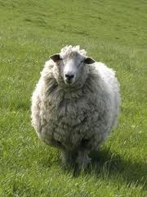
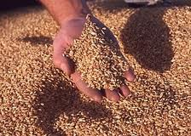
NATURÁLNÍ SMĚNA
výměnný obchod (barterový obchod)
ZBOŽÍ – ZBOŽÍ
Směna předpokládala oboustranný zájem – musím najít toho, kdo nabízí zboží, které potřebuji, a zároveň je ochotný vyměnit toto zboží za moje zboží. Pohádka O kohoutkovi a slepičce
Obrázek 2
Obrázek 1

Slide 5
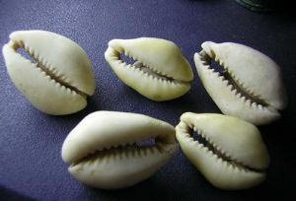
ZBOŽNÍ PENÍZE
Jako peníze sloužil určitý druh zboží, který měl na daném území všeobecně uznávanou hodnotu. Např. Čína – mušličky, Slované – plátěné šátečky (plátno = platit), Etiopie – solné tyče, jinde dobytek, obilí, jantar …
Špatně se dělily, přechovávaly a přepravovaly.
Obrázek 3

Slide 6
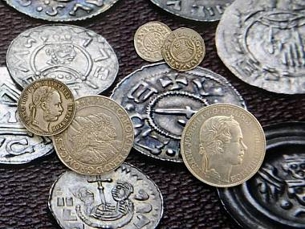
KOVOVÉ PENÍZE
Mince ražené většinou z drahých kovů.
Byly vzácné, přenosné, trvanlivé, dělitelné bez ztráty hodnoty, skladné, v malém kousku byla velká hodnota.
Při větších částkách byly objemné a těžké, nevýhodou bylo i omezené množství drahých kovů.
Obrázek 4

Slide 7
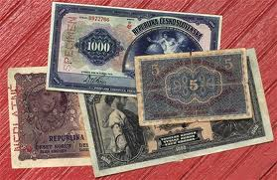
PAPÍROVÉ PENÍZE
Vznikly původně jako stvrzenky, které vydávaly banky lidem, kteří si v nich ukládali své bohatství. Měly tzv. zlaté krytí – byly směnitelné za odpovídající množství zlata. To dnes již neplatí – dnešní bankovky jsou neplnohodnotné.
Snadné přenášení a používání.
Možnost padělání.
Obrázek 5

Slide 8
BEZHOTOVOSTNÍ PENÍZE
Peníze, které jsou uloženy na účtech finančních ústavů. Používáme je k bezhotovostnímu placení zboží a služeb prostřednictvím platebních příkazů, inkasa, platebních karet …
Možnost využití tzv. elektronického bankovnictví (ovládání účtu z domova přes internet, mobil).
Možnost zneužití a podvodů.
Obrázek 6

Slide 9
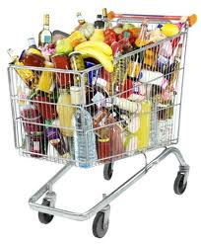
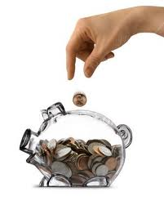
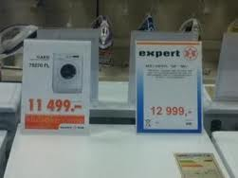
FUNKCE PENĚZ
Prostředek směny Měřítko cen Uchovatel hodnoty
Za peníze kupujeme nebo Vyjadřujeme hodnotu Forma majetku, můžeme prodáváme zboží. a porovnáváme ceny. je uschovat a použít
později.
Obrázek 7
Obrázek 8
Obrázek 9

Slide 10
SOUČASNÉ PENÍZE A JEJICH FORMY
Hotovostní peníze
(cash)
mince
bankovky
Bezhotovostní peníze
vklady na účtech
šeky
směnky
akcie
dluhopisy
plastikové peníze
(platební karty)

Slide 11
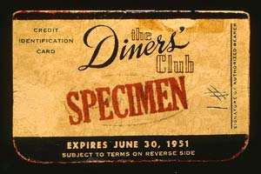
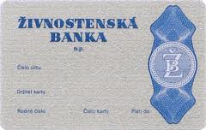
PLATEBNÍ KARTY
USA – 1950 – první kreditní karta na světě
První platební kartu u nás vydala v roce 1988 Živnostenská banka.
Obrázek 10
Obrázek 11

Slide 12
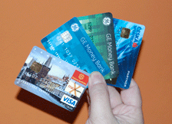
PLATEBNÍ KARTY
Debetní karty
Umožňují čerpat vlastní peníze uložené na účtu v bance.
Kreditní karty
Umožňují čerpat úvěr poskytnutý bankou. Výška úvěru je stanovená při vydání karty.
Obrázek 12
Použití platební karty je možné po zadání PIN = osobní identifikační číslo.

Slide 13
Zdroje:
Obrázek 1: http://www.maru.estranky.cz/clanky/zviratka/ovecky.html
Obrázek 2: http://www.seed-test.cz/index.php?strana=onas
Obrázek 3: http://nase-penize.eu/
Obrázek 4: http://breclavsky.denik.cz/zpravy_region/stare-bankovky-a-mince-pripadly-narodni-bance.html
Obrázek 5: http://finance.idnes.cz/prvni-prvorepublikove-papirove-penize-navrhoval-i-alfons-mucha-pxd-/bank.aspx?c=A081027_093344_bank_hru
Obrázek 6: http://www.itmag.cz/tag/privydelek-na-internetu/
Obrázek 7: http://krasna.nova.cz/clanek/lolaj/kdyz-nakupujeme-v-supermarketu.html
Obrázek 8: http://www.expertcr.cz/novinky/expert-klub-0.aspx
Obrázek 9: http://www.komplus.cz/cenik
Obrázek 10: http://www.penize.cz/platebni-karty/18777-jak-dosly-platebni-karty-do-ceskych-zemi-aneb-historie-karet-plna-zajimavosti
Obrázek 11: http://finance.idnes.cz/zavzpominejte-si-na-tuzex-vkladni-knizky-a-novomanzelske-pujcky-pyb-/bank.aspx?c=A071115_125527_fi_osobni_fib
Obrázek 12: http://www.cd.cz/vnitrostatni-cestovani/jizdenka/jak-koupit/-3580/
Finanční gramotnost pro učitele 2. stupně ZŠ. Nakupování a práva spotřebitelů. Obchodní akademie Prostějov.
Finanční gramotnost pro učitele 2. stupně ZŠ. Peníze. Obchodní akademie Prostějov.
Skořepa, M., Skořepová, E.: Finanční a ekonomická gramotnost pro základní školy a víceletá gymnázia. Manuál pro učitele. Praha, Scientia 2008.

